Slide 1
Жизнь и гибель динозавров на планете Земля
Проект выполнил ученик 4Б класса
МАОУ Покровская СОШ
Старостин Александр Максимович

Slide 2
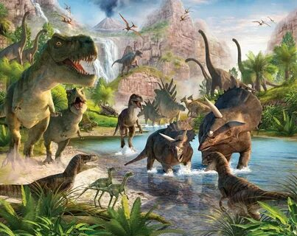
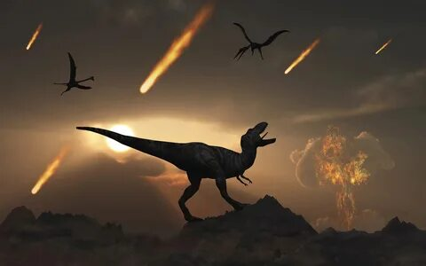
Цель
Изучить жизнь динозавров и причины их вымирания.

Slide 3
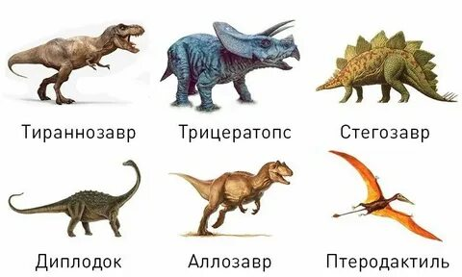
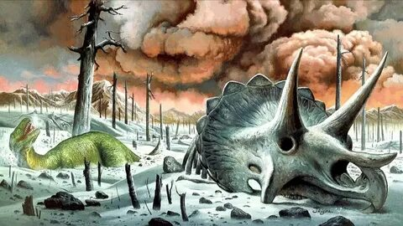
Задачи
Рассмотреть различные виды динозавров и их экосистемы.
Исследовать основные версии причин гибели динозавров.
Провести анализ научной литературы по теме.
Выдвинуть и проверить гипотезы о причинах вымирания динозавров.

Slide 4

Проблема
Необходимость разобраться в причинах вымирания динозавров и их отношении к современным экологическим вызовам.

Slide 5
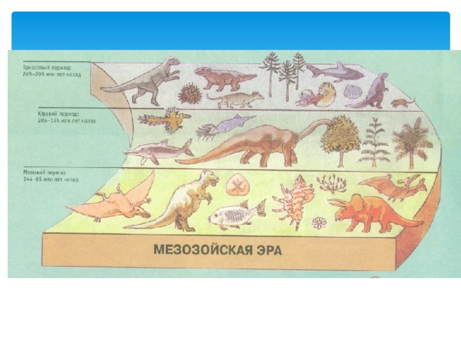
Введение в жизнь динозавров

Slide 6
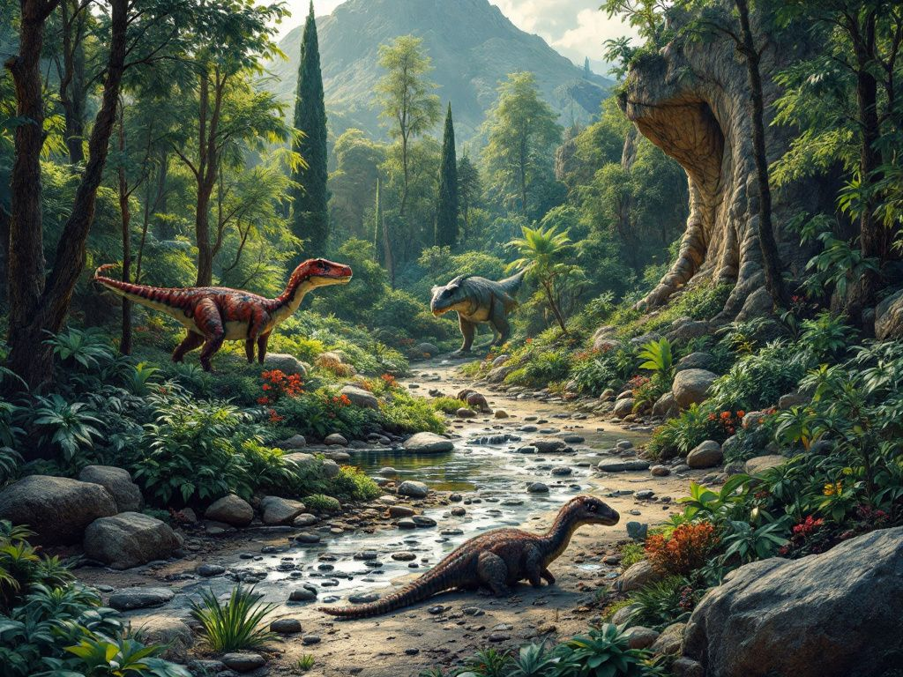
Экосистемы динозавров
Экосистемы динозавров играли ключевую роль в биосфере Земли, обогащая её разнообразием и занимая множество экологических ниш.
Исчезновение динозавров оставило заметный след
в исторической экологии планеты.

Slide 7
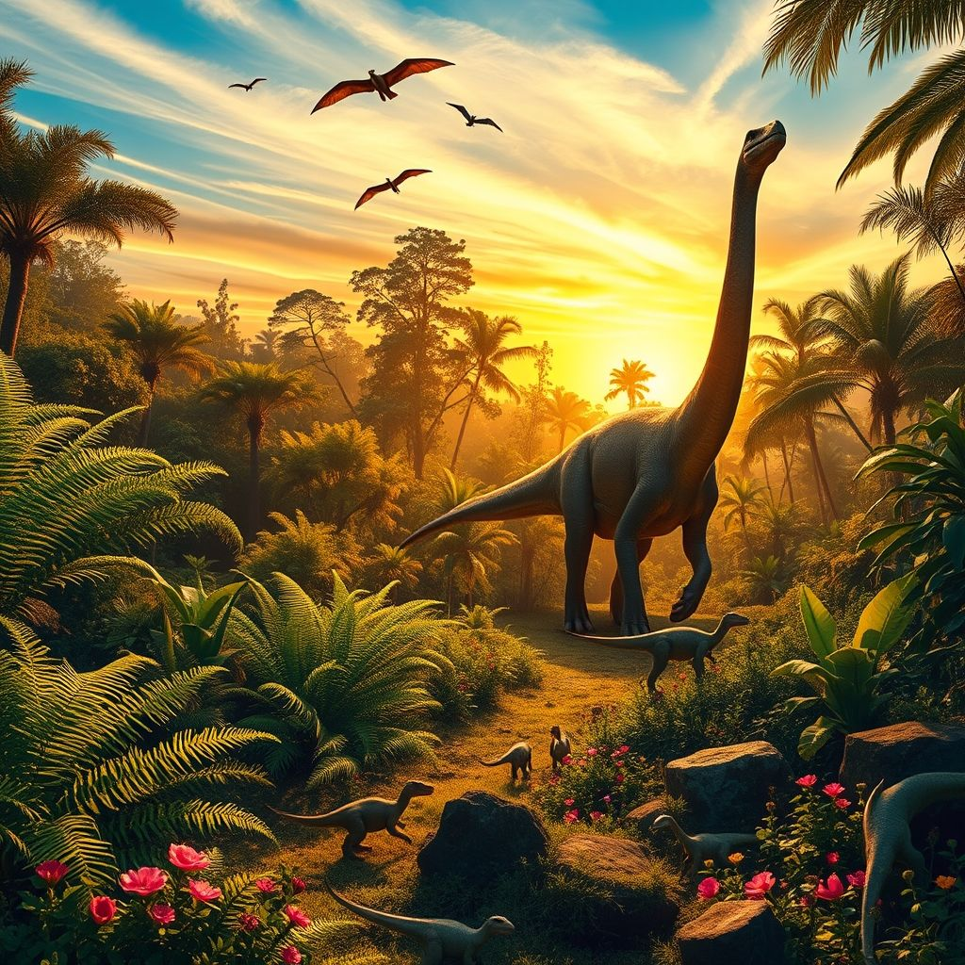
Жизнь динозавров: поведение и образ жизни
Динозавры обладали сложными социальными структурами, живя в стадах для защиты от хищников и совместного воспитания потомства.
Социальные связи оказали значительное влияние на адаптацию динозавров в ходе их долгой эволюции.

Slide 8
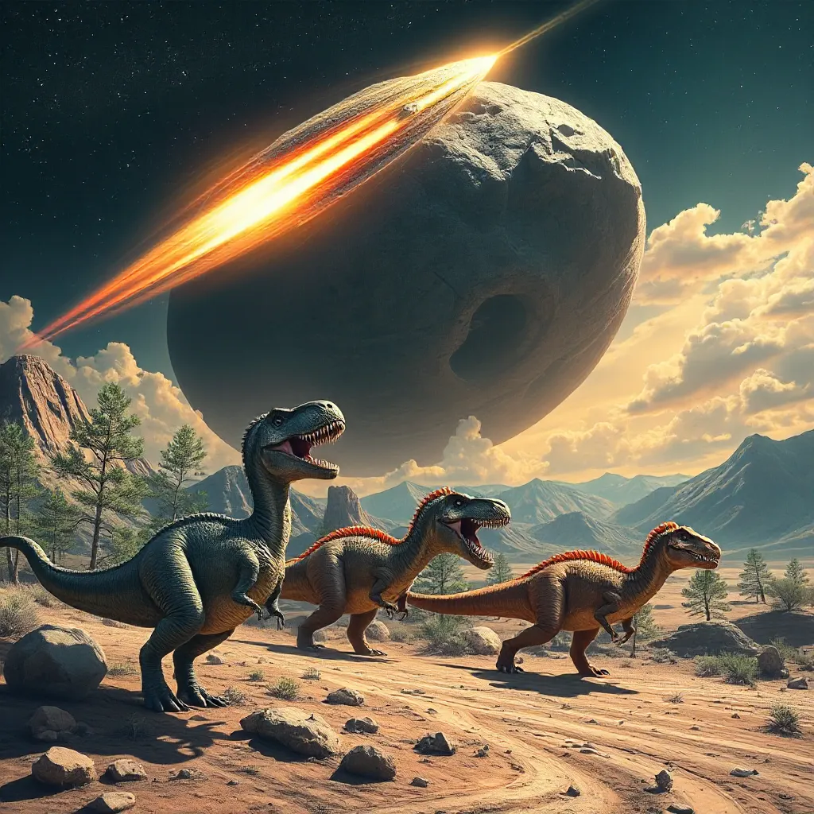
Основные теории причин вымирания динозавров
Исследование вымирания динозавров включает несколько ключевых теорий.
Эти теории подчеркивают взаимосвязь различных факторов.

Slide 9
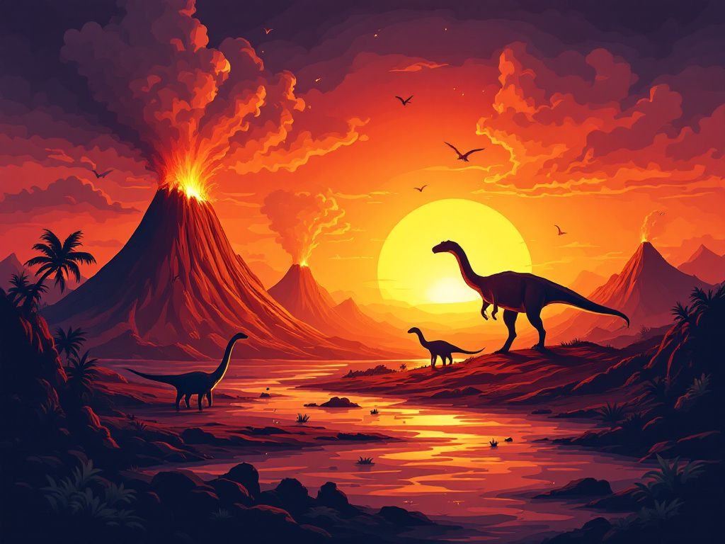
Сравнительный анализ факторов вымирания динозавров
Вымирание динозавров, произошедшее около 66 миллионов лет назад, можно объяснить рядом факторов, разделяющихся
на внеземные и земные.
Каждый из этих факторов мог действовать как в отдельности, так и в комбинации, усугубляя условия для существования динозавров. Исследования продолжаются.

Slide 10

Современные выводы из изучения вымирания
Изучение вымирания динозавров способствует глубокому анализу современных экологических проблем.
Уроки прошлого могут помочь избежать повторения ошибок и разработать устойчивые стратегии управления природными ресурсами.

Slide 11
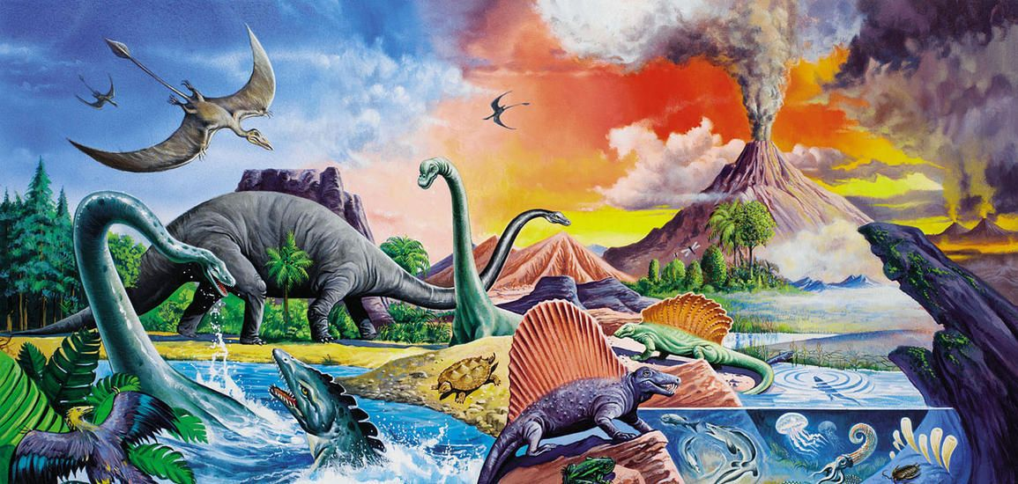
Заключение
В заключение, мы выявили важные аспекты жизни и гибели динозавров, их адаптивность и влияние на экосистемы. Исследование их вымирания показало, что это сложный процесс из-за сочетания факторов, таких как падение метеорита и вулканическая активность.

Slide 12
Список литературы
1. "200 миллионов лет эволюции Динозавров: как это было?" dzen.ru
2. "Динозавры — Википедия" ru.wikipedia.org
3. "Мезозой: характеристика, периоды, развитие жизни" wika.tutoronline.ru
4. "История развития жизни в мезозойскую эру" lc.rt.ru
5. "Откуда взялись динозавры: мезозойская эра" deti.mann-ivanov-ferber.ru
6. "Пищевые цепочки динозавров" hightech.fm
7. "Поведение динозавров" dinozavriki.com
8. "Десять самых странных гипотез о причинах вымирания" dtf.ru
9. "Как и кем питались древние ящеры" www.bio-faq.ru
10. "Сохранение биоразнообразия" nsportal.ru

Slide 13
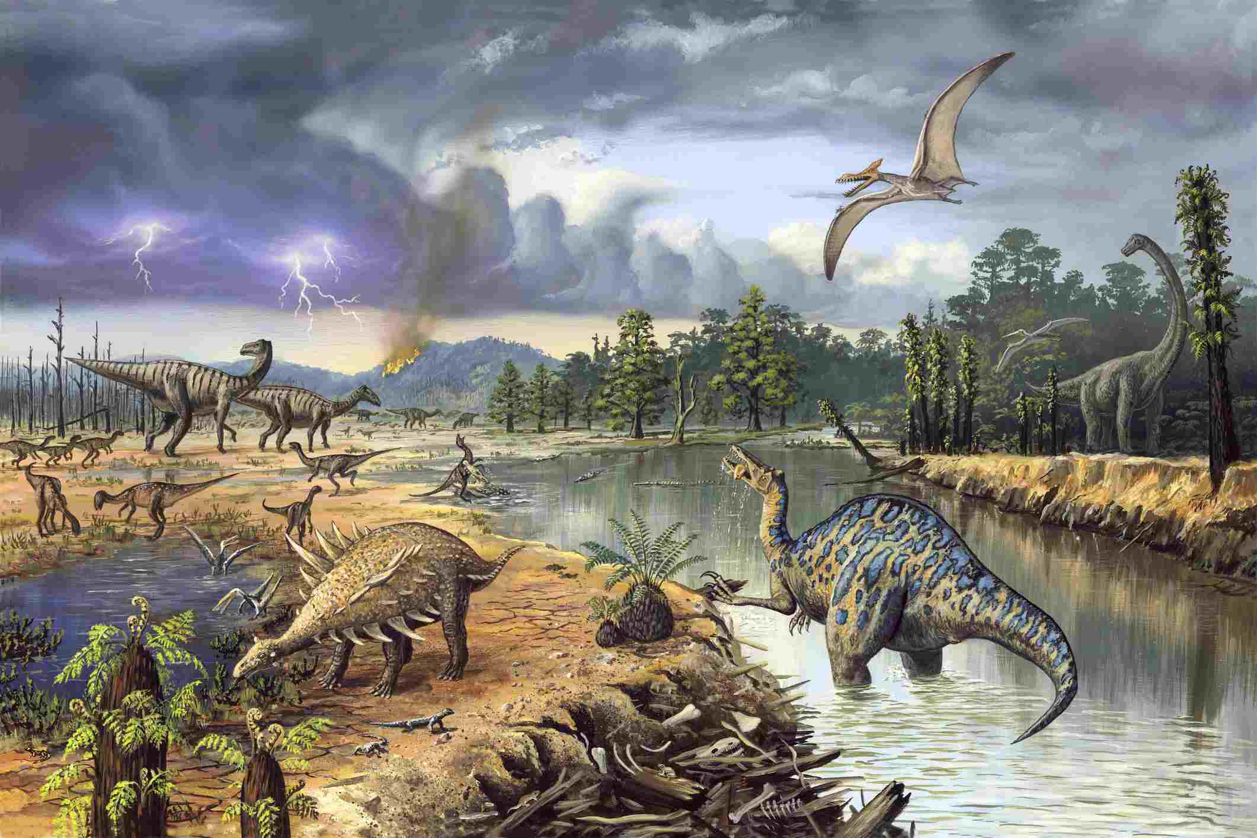
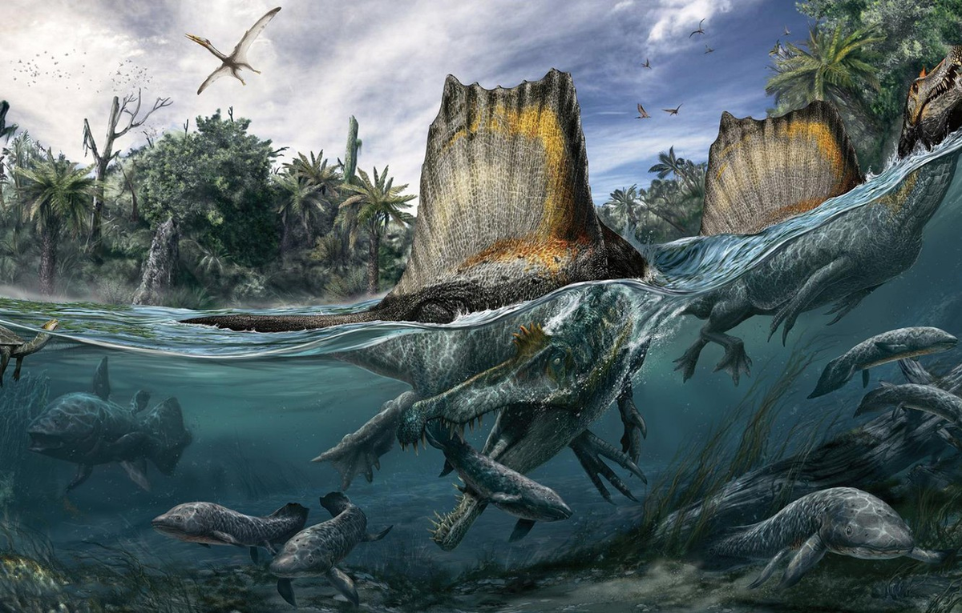
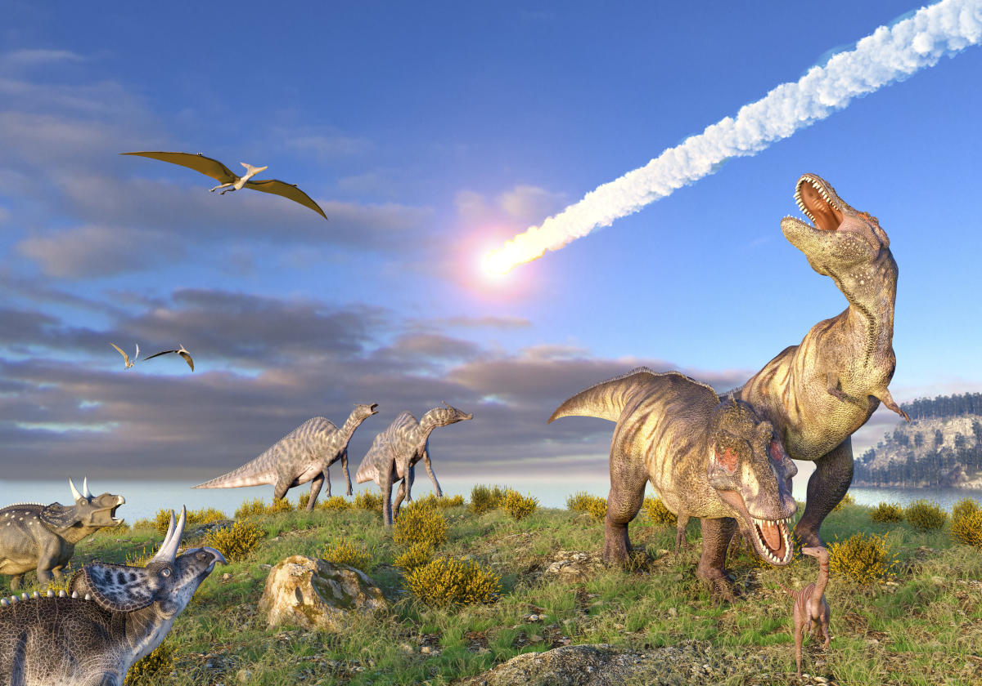
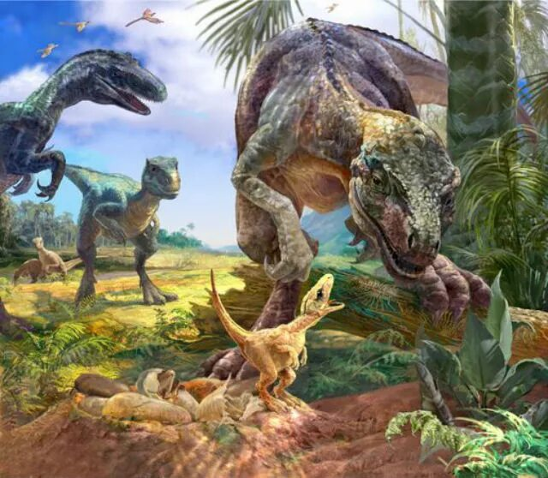
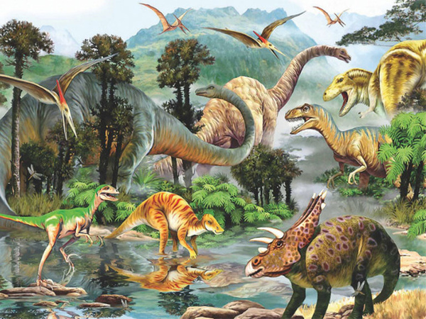
СПАСИБО ЗА ВНИМАНИЕ!

